Slide 1
Особенности организации методической работы в контексте требований новых ФГОС

Slide 2
ФУНКЦИОНАЛЬНАЯ ГРАМОТНОСТЬ
Вызов времени?
Учимся для жизни –
стремимся в будущее

Slide 3

ФУНКЦИОНАЛЬНАЯ
ГРАМОТНОСТЬ
Способность человека вступать в отношения с внешней средой и максимально быстро адаптироваться и функционировать в ней.
Уровень знаний, умений и навыков, обеспечивающий нормальное функционирование личности в системе социальных отношений, который считается минимально необходимым для осуществления жизнедеятельности личности в конкретной культурной среде.

Slide 4

ФОРМИРОВАНИЕ
ФУНКЦИОНАЛЬНОЙ ГРАМОТНОСТИ
Процесс, который требует от учителя использования современных форм и методов обучения.
Цель: воспитать инициативную, самостоятельно, творчески мыслящую личность.
Функциональная грамотность - индикатор общественного благополучия.

Slide 5
Приоритетной целью становится формирование функциональной грамотности
Функциональная грамотность – это не новые знания или новые грамотности!
ЛИЧНОСТНЫЕ
ПРЕДМЕТНЫЕ
МЕТА
ПРЕДМЕТНЫЕ
Эффективное введение ФГОС:
реализация педагогических практик развивающего обучения
новая система учебных заданий и учебных ситуаций, формирующих ФГ
эффективные педагогические практики
повышение квалификации учителей
решение контекстных задач в рамках уроков по всем предметам учебного плана.

Slide 6
Задачи методической работы
Перестроить методическую работу, создать механизмы мотивации учителей, организации сотрудничества и обмена опытом, а также поощрения работы
Провести циклы семинаров-практикумов и мастер-классов, направленных на совместную работу по формированию функциональной грамотности.
Обеспечить учителей учебными материалами нового поколения

Slide 7
Учитель в процессе развития функциональной грамотности
владеть
основными понятиями, связанными с ФГ
практиками формирования и оценки ФГ
практиками развивающего обучения
технологией формирующего оценивания с учетом критериально-уровневого подхода
уметь
отбирать / разрабатывать учебные задания
уметь работать в межпредметной команде учителей

Slide 8
ГЛОБАЛЬНЫЕ КОМПЕТЕНЦИИ
(интегративные)
ФУНКЦИОНАЛЬНАЯ ГРАМОТНОСТЬ
ЛИЧНОСТНЫЕ
(мотивы)
ПРЕДМЕТНЫЕ
(обучение)

Slide 9

КОМПОНЕНТЫ функциональной грамотности
ЧИТАТЕЛЬСКАЯ ГРАМОТНОСТЬ
ГЛОБАЛЬНАЯ
КРЕАТИВНАЯ
МАТЕМАТИЧЕСКАЯ
ЕСТЕСТВЕННО-НАУЧНАЯ
ФИНАНСОВАЯ

Slide 10
Зона относительной слабости:
умение находить в тексте информацию, изложенную
в явном виде

Slide 11
ТЕКСТ
КАК ФОРМА ОРГАНИЗАЦИИ УРОКА
ПРОЕКТИРОВАНИЕ
СОВРЕМЕННОГО УРОКА
предполагает конструирование урока как целостный продукт;
строится как рассуждение: тезис, аргументы, выводы;
позволяет свободно сформулировать единую цель – конечный результат;
формирует системное мышление;
мобильная свободная форма, открытое внетекстовое пространство.

Slide 12

РАБОТА С МНОЖЕСТВЕННЫМИ ТЕКСТАМИ
Комплексность
Проблемность (внеучебный контекст)
Неопределённость в способах деятельности
Альтернативность позиций и точек зрения
Скажи по-другому
Перенос ситуации
Проницательный читатель
Множественный текст (многофункциональный)

Slide 13

ФОРМЫ РАБОТЫ
С ИНФОРМАЦИОННЫМИ ИСТОЧНИКАМИ
Создание мотивирующей учебной ситуации.
Разнообразные форматы предоставления информации
Маска проницательного и простодушного читателя.
Преобразование (восстановление) таблицы, схемы, классификации.
Работа с абстрактными понятиями.
Визуализация информации.
Выявление и анализ противоречий.
Диалог с текстом.
Ассоциативные ряды.
Учебные исследования
Проекты
Кейсы, ролевые и деловые игры
Творческие задания, эксперименты.

Slide 14

Довожу до Вашего сведения, что материалы для проведения единого городского педагогического совета 26.02.2022 (ссылки на видеоматериалы, презентации и т.д.) для вашего удобства размещены в личных кабинетах общеобразовательных организаций и районных отделов образования на сайте городской информационно-аналитической системы «РостАиСТ» (https://rostaist.ru) в разделе «Оценка качества – Функциональная грамотность – Материалы к педсовету». Материалы доступны бессрочно.
Для участия в мероприятии необходимо пройти по ссылке, которая размещена на сайте Управления образования города Ростова-на-Дону uobr.rostov-gorod.ru (в разделе Разное - Открытое управление - Расписание трансляций).

Slide 15
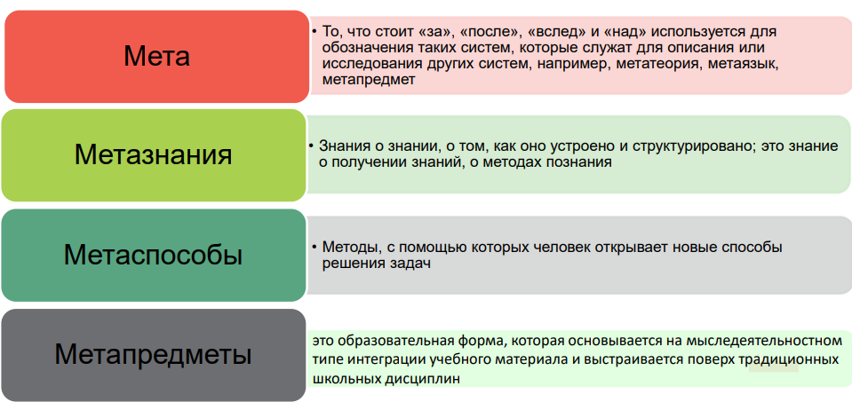

Slide 16
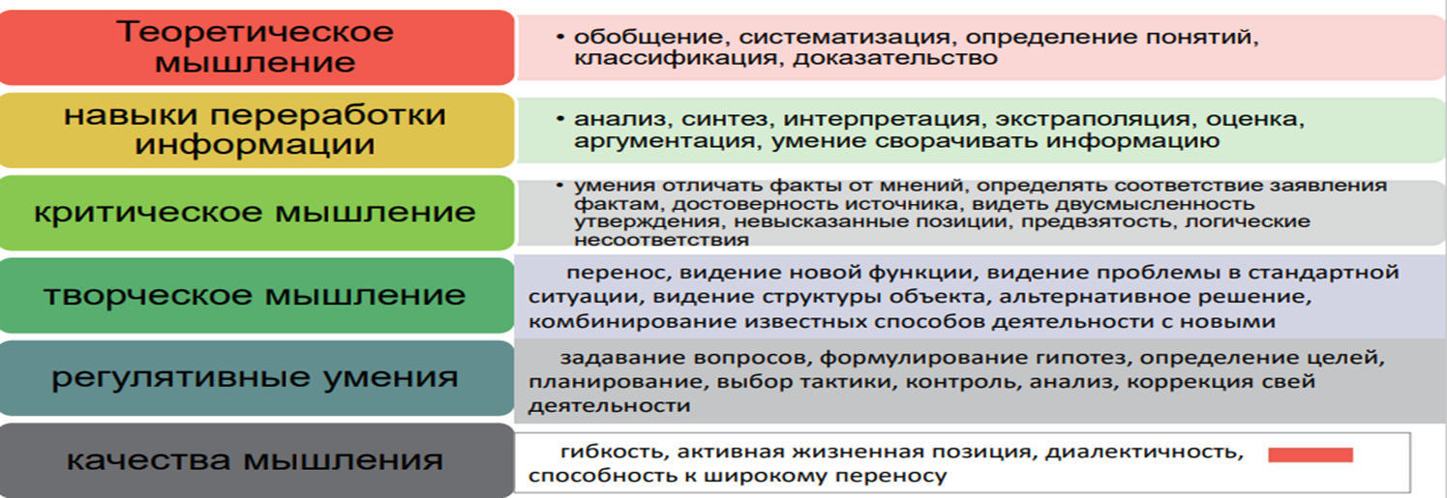
Метаумения

Slide 17
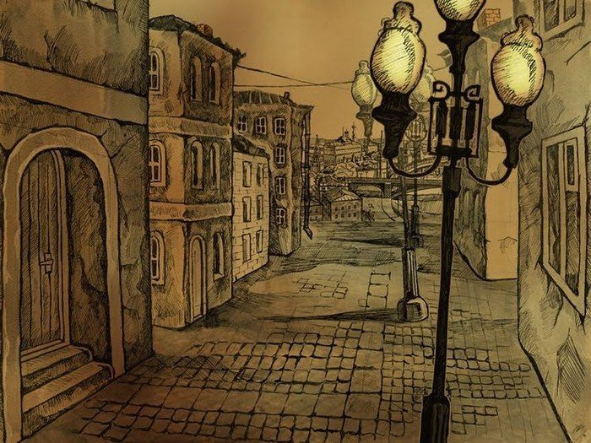
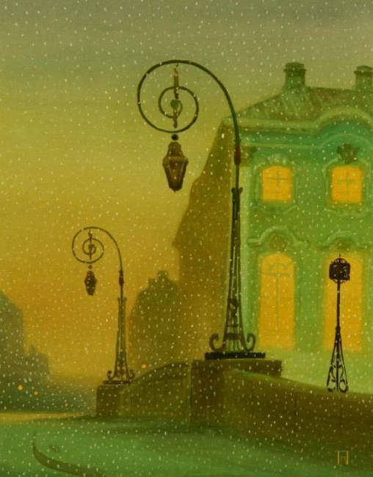
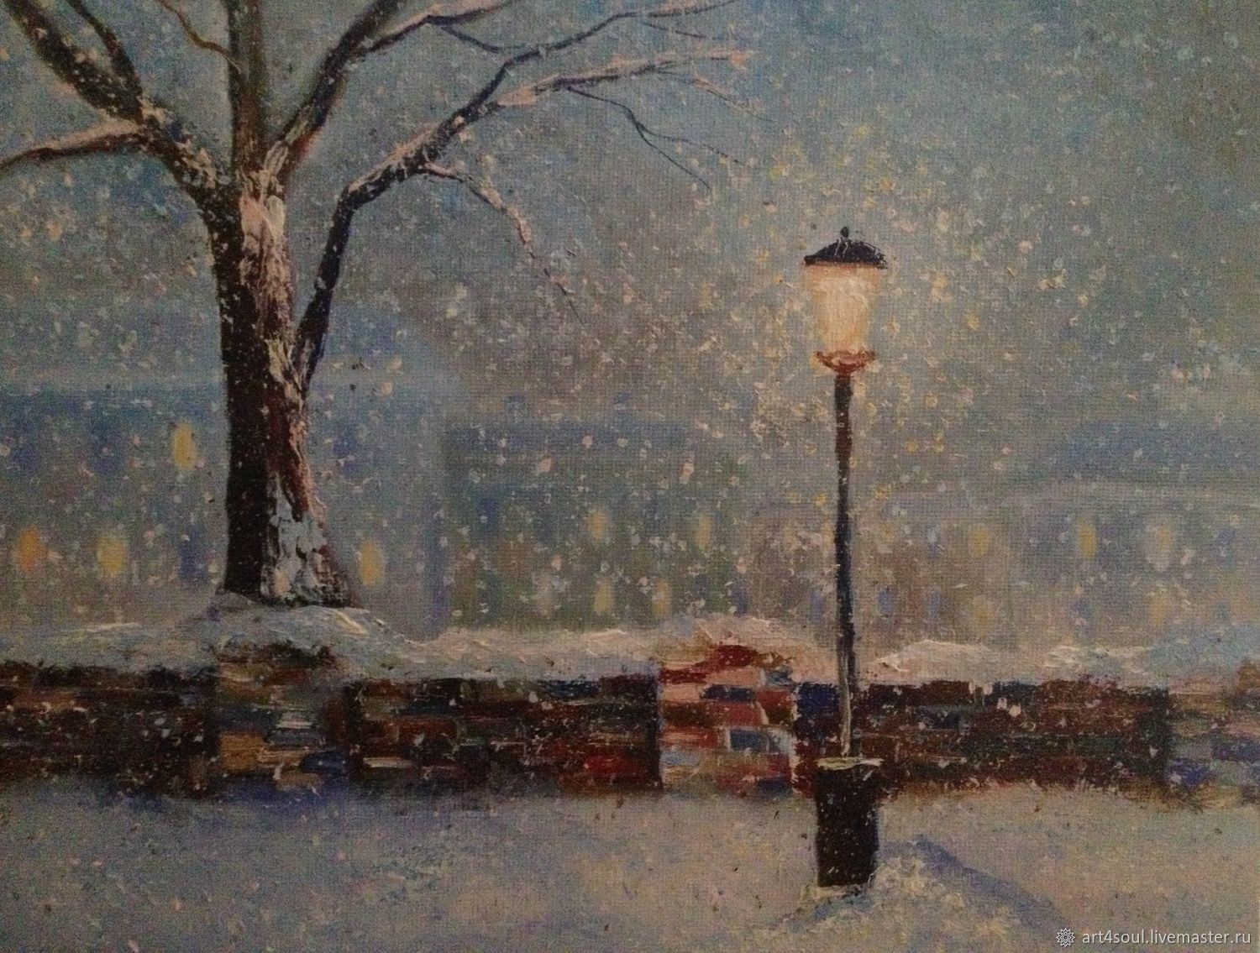
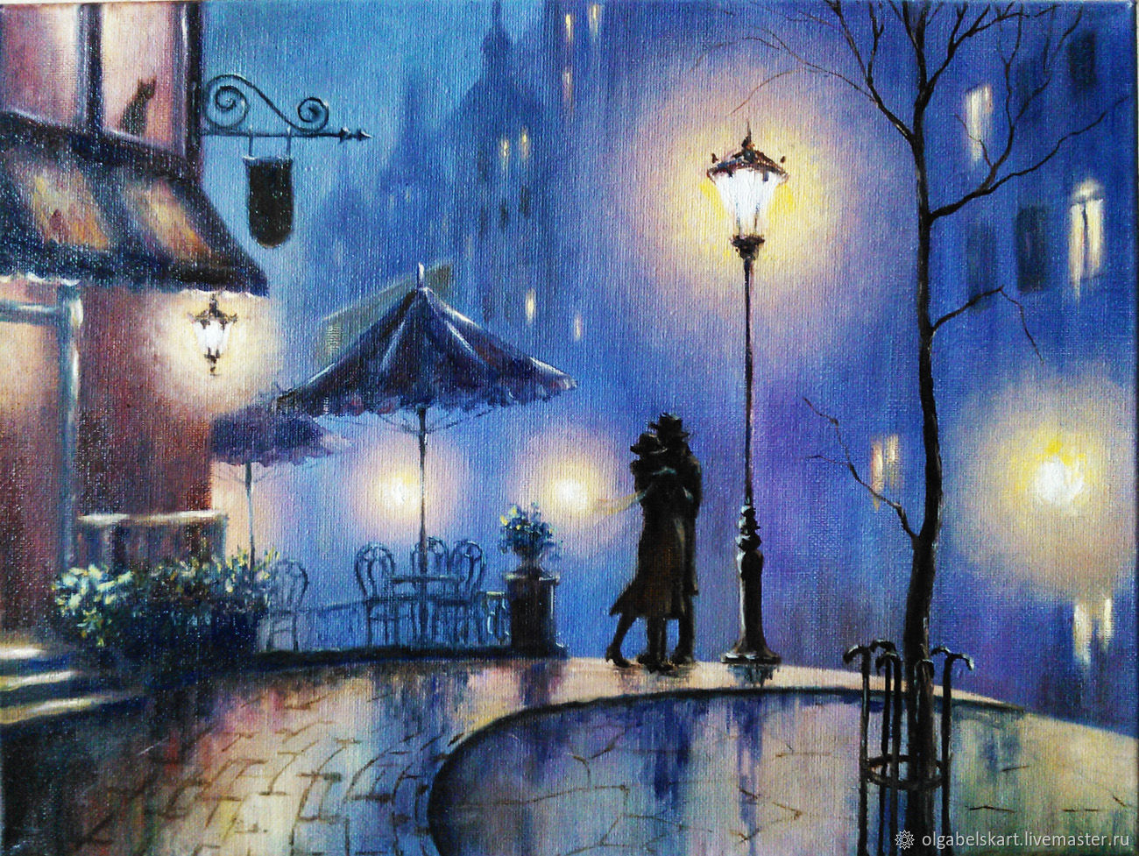

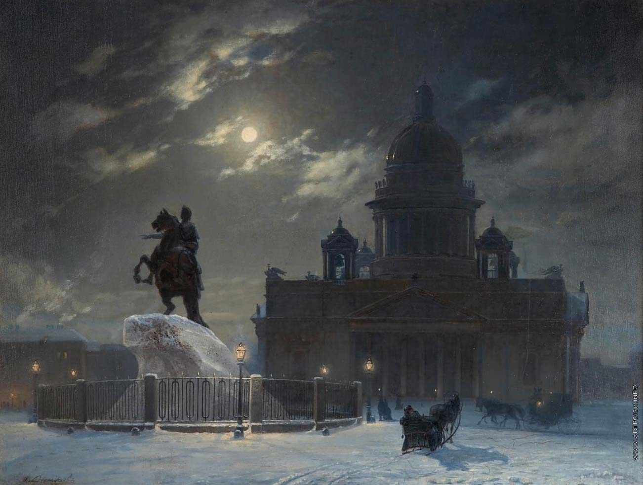

Придумайте начало детективной истории.
Создайте рекламный текст прогулки-экскурсии по ночному городу.
Вспомните историческое событие, которое происходило зимой и напишите мотивационный слоган о нём.
Вы в ночном незнакомом городе. Ваши действия.

Slide 18

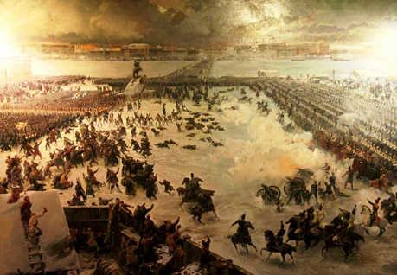
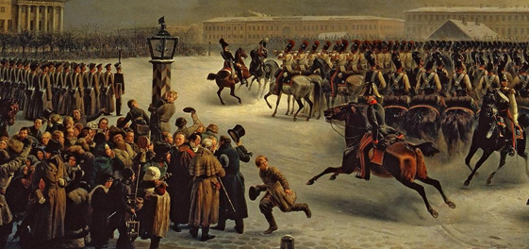
Вспомните понятия из курса истории и обществознания, которые помогут рассказать об этом событии.
Днем 14 декабря 1825 года, когда мятежные полки вышли на Сенатскую площадь, как отмечали современники, было умеренно морозно.
Ветер сырой, порывистый. Небо было скрыто густыми облаками. Во второй половине дня мороз усилился, а к закату выглянуло солнце.
Некоторые улицы были покрыты «ледяной корой», по которой звонко раздавался конский топот, - признаки гололеда.
Нева уже замерзла, и шедшая на помощь восставшим рота лейб-гвардии Гренадерского полка, двигаясь от своих казарм на Петербургской стороне, добралась до площади по льду Невы.

Slide 19
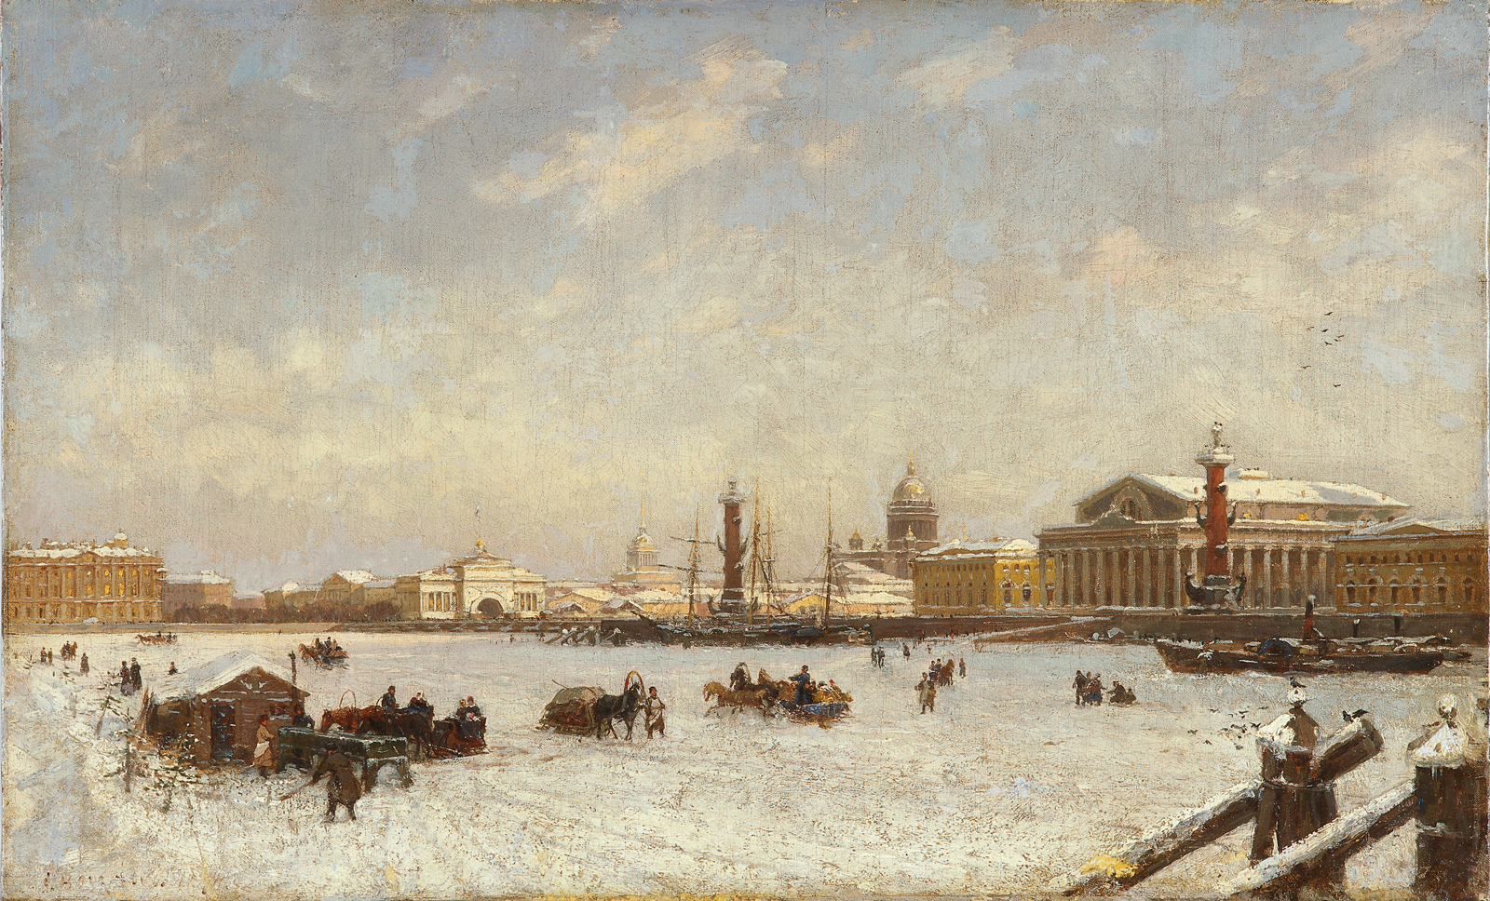
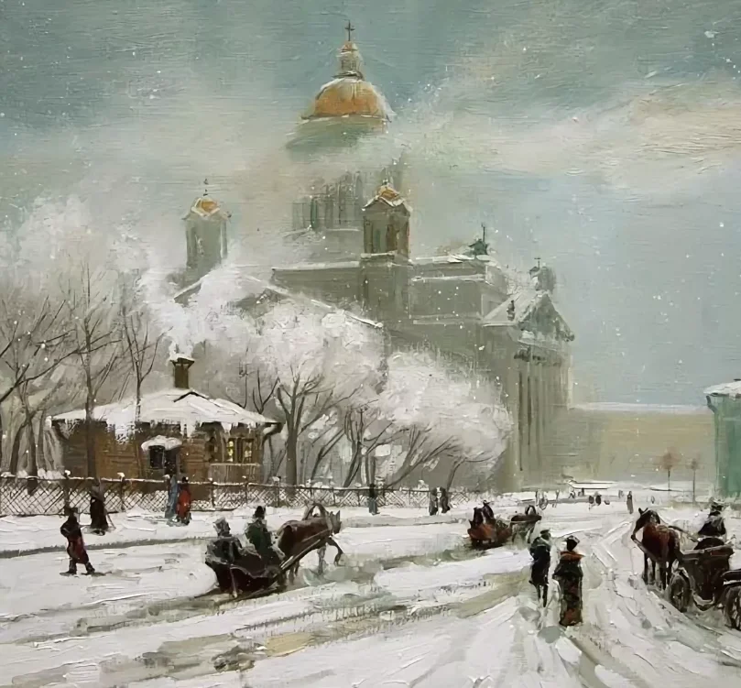
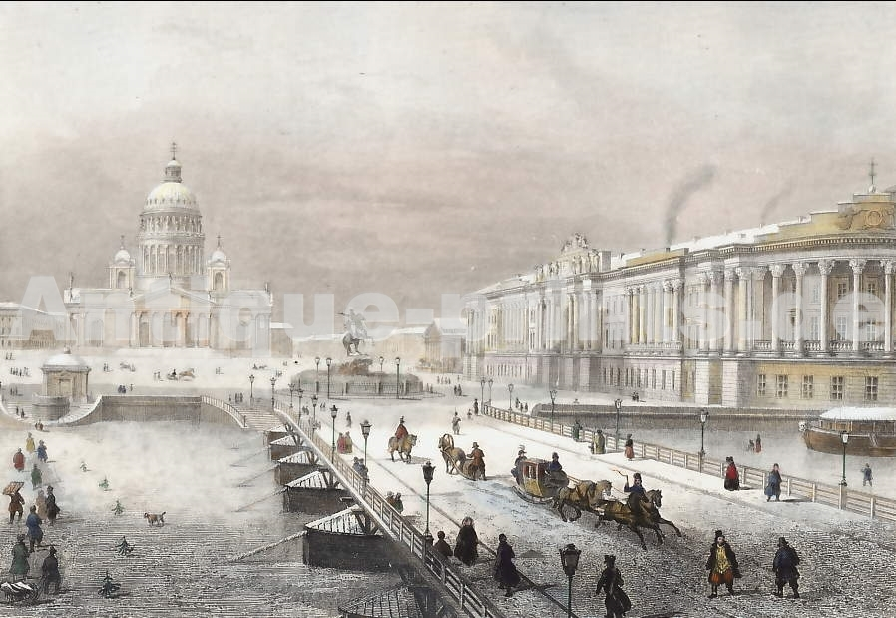

Создайте текст сводки погоды

Slide 20
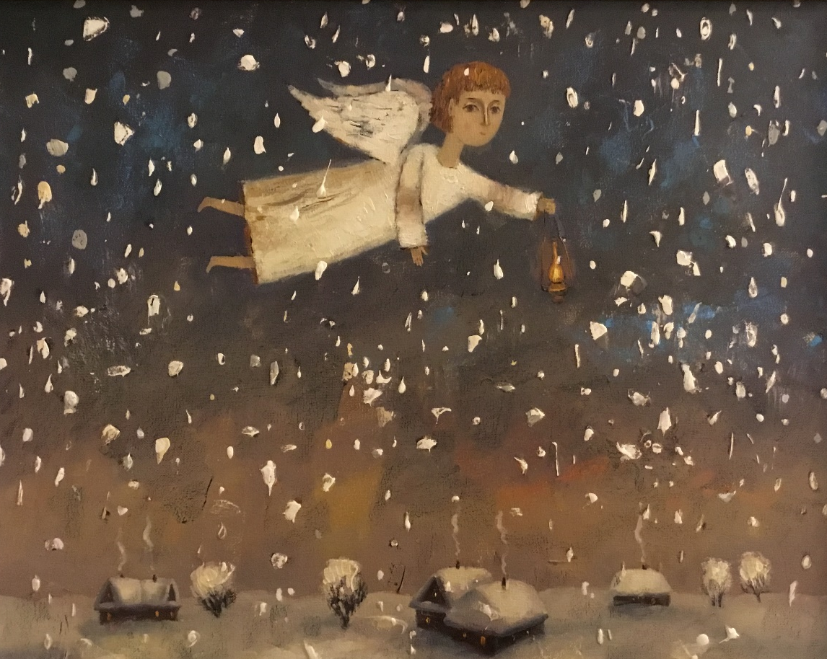
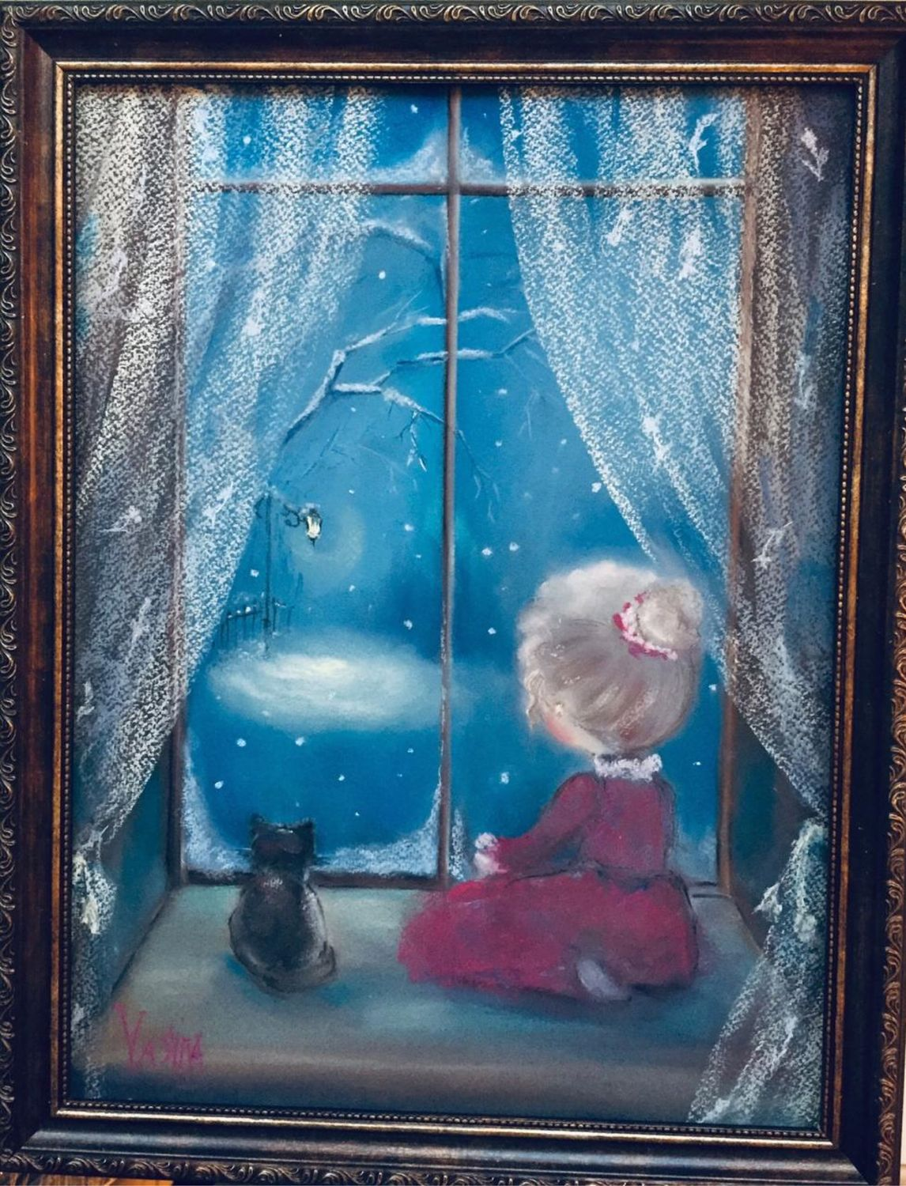
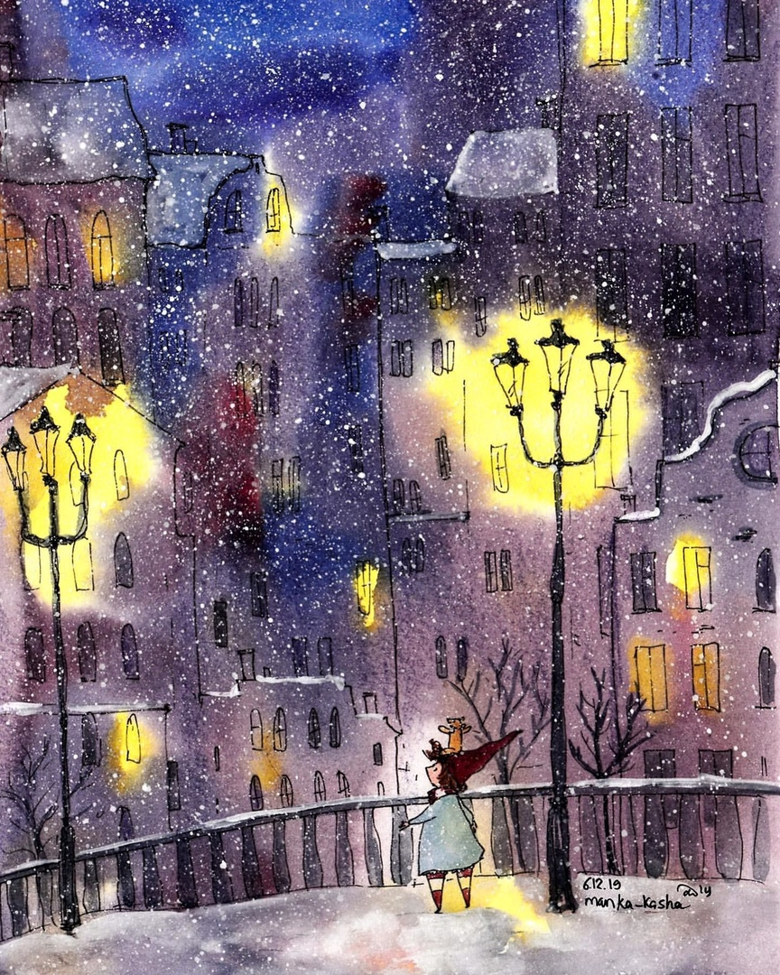
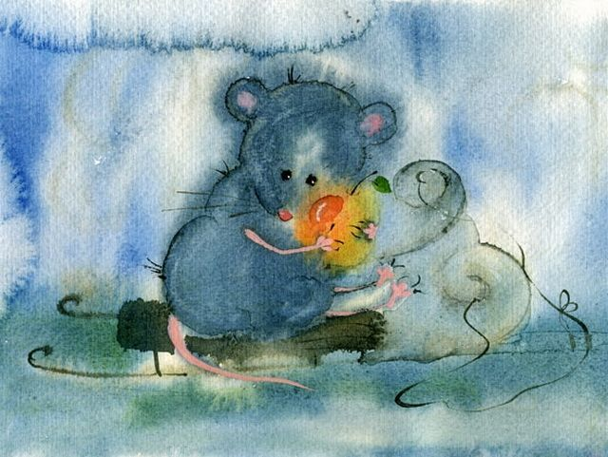
Капли дождя, и снежинки почти всегда электрически заряжены. Почему?
Зачем электромонтёры во время работы по ремонту электрических сетей и установок надевают резиновые перчатки, резиновую обувь, становятся на резиновые коврики, пользуются инструментами с ручками из пластмассы?
Сформулируйте текст-инструкцию по обслуживанию уличных фонарей.
Сформулируйте задачу по алгебре, геометрии на основании одного из изображений.
Что объединяет все изображения?

Slide 21
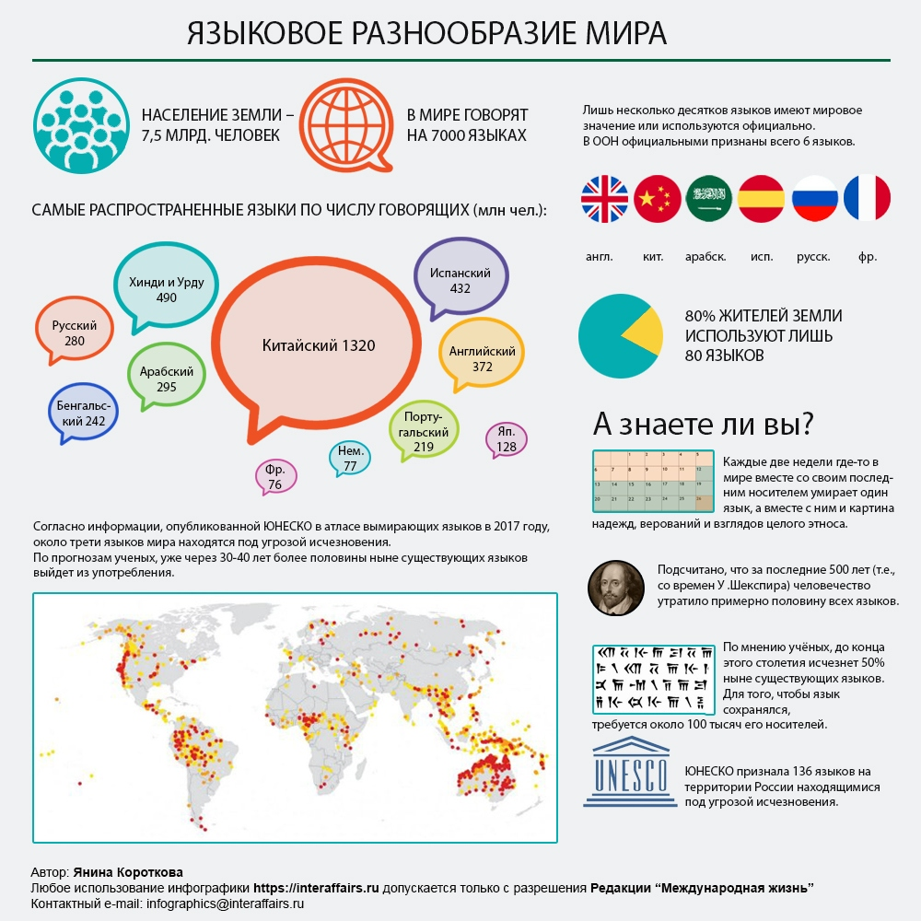


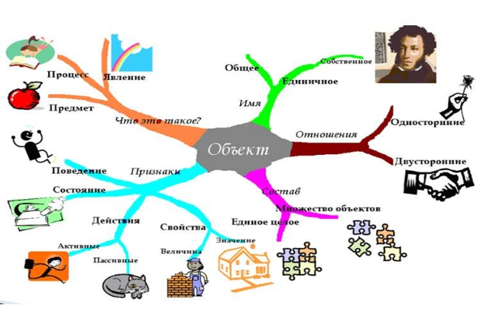
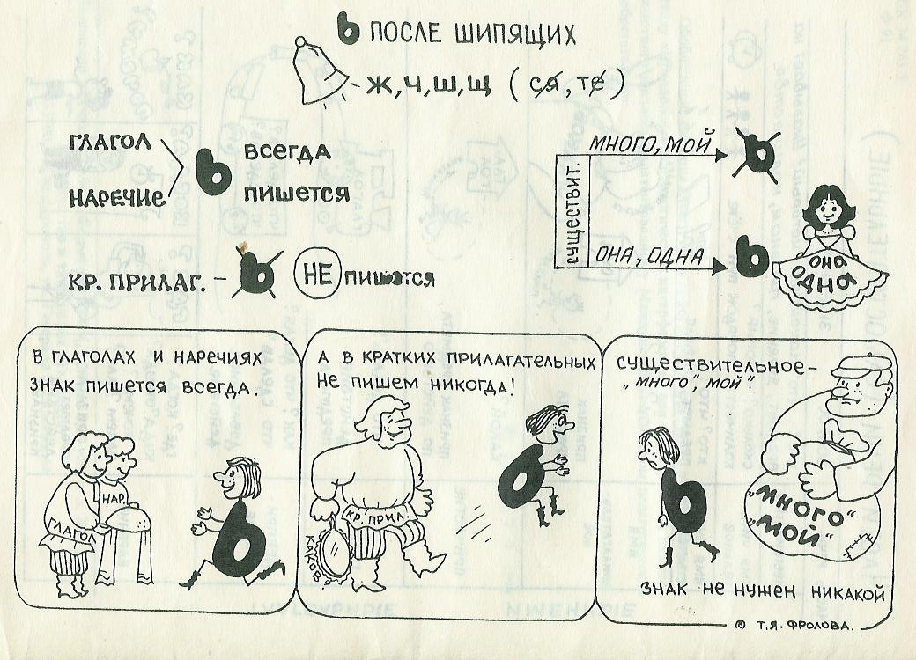

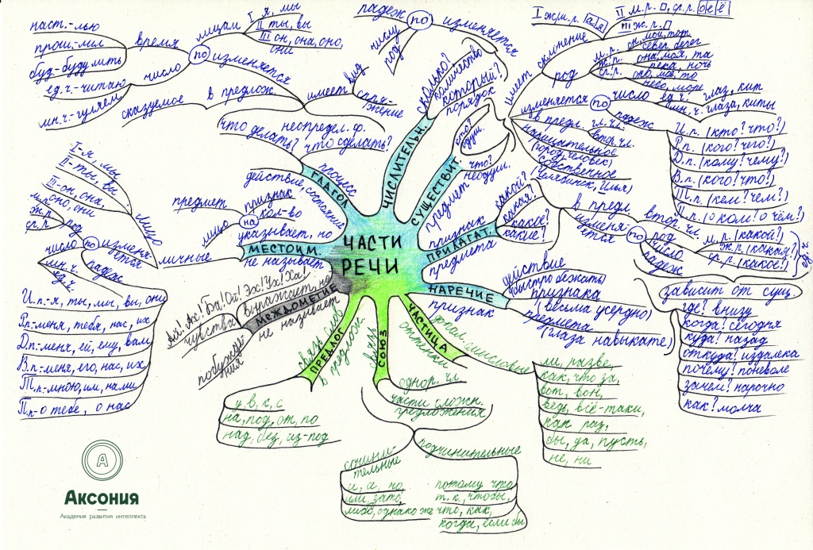
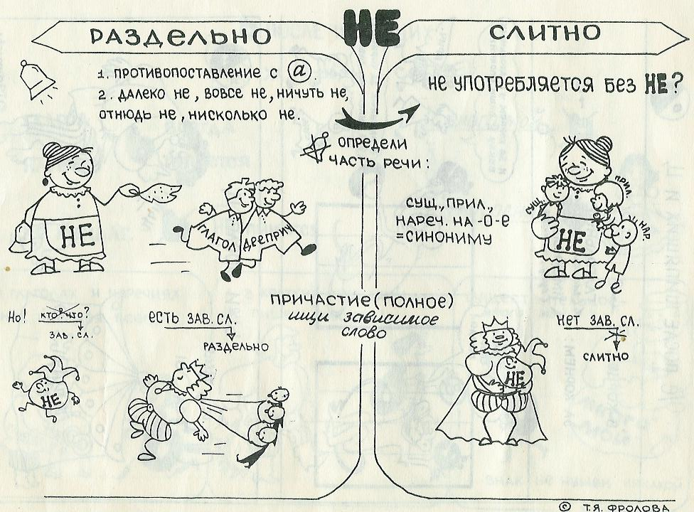

Slide 22
ЧИТАТЕЛЬСКАЯ НЕГРАМОТНОСТЬ
– ФАКТОР РИСКА
СОВРЕМЕННОГО ОБЩЕСТВА

Slide 23


